Slide 1


Slide 2
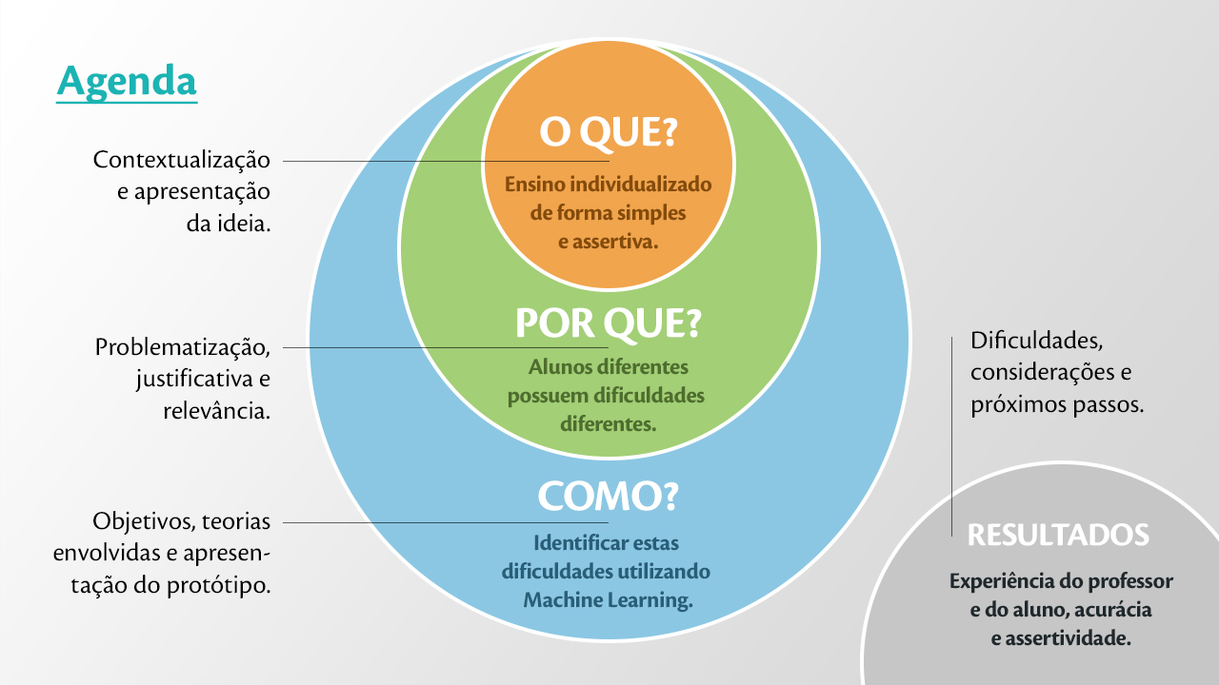

Slide 3
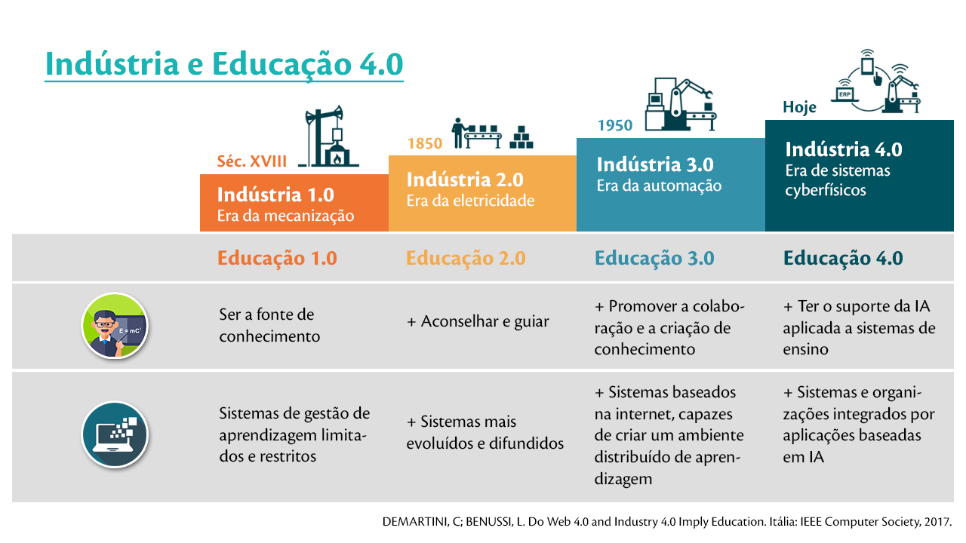
Falar brevemente, passando pelas fazes sem descrever.

Slide 4

Colocar dados sobre ensino superior
Bold no superior
Morre o slide

Slide 5

Escrever por extenso o que é OER

Slide 6

Na apresentação, focar no QUIS de múltipla escolha.
Alterar o texto para perguntas objetivas.
Colocar verbo nos objetivos específicos como no último.

Slide 7
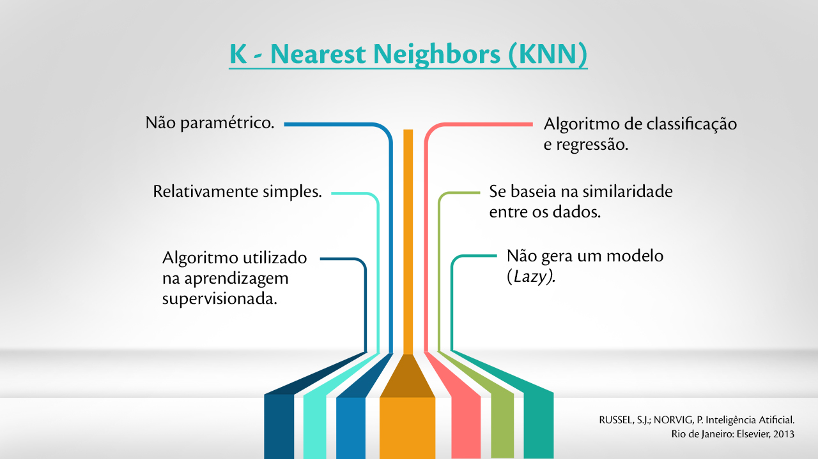
Incluir referência bibliográficas.

Slide 8
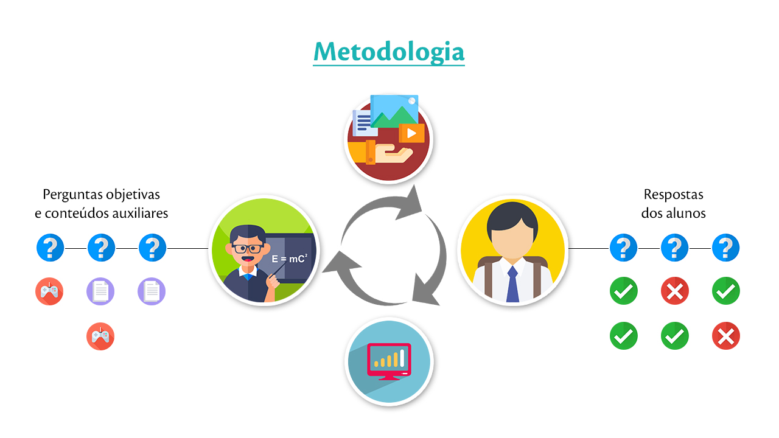
Alterar o texto para deixar claro que estamos tratando de perguntas objetivas
Deixar claro a sequência das coisas. Talvez incluir números.
Incluir um slide detalhando a metodologia (minha sugestão) kkk

Slide 9
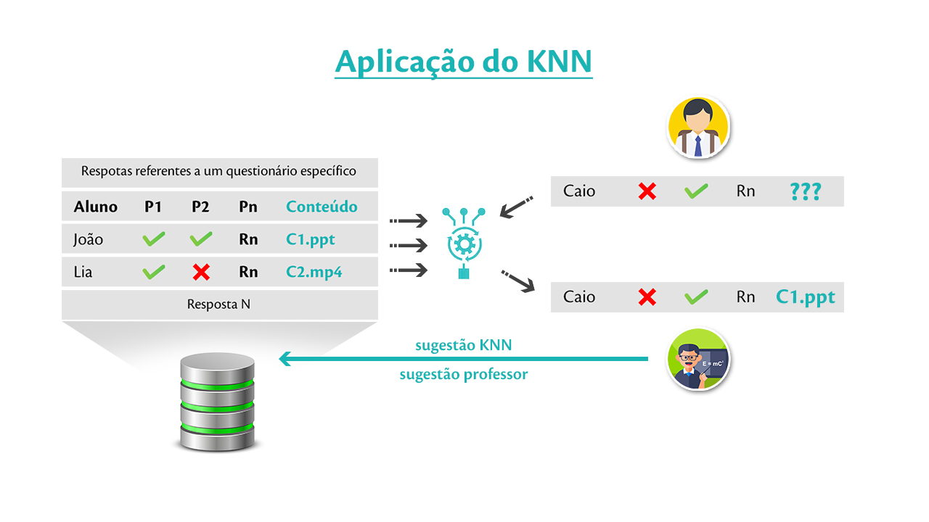
Processo
Deixar claro a sequência dos passos. Talvez com números ou escondendo o mostrando os pedaços do fluxo.

Slide 10
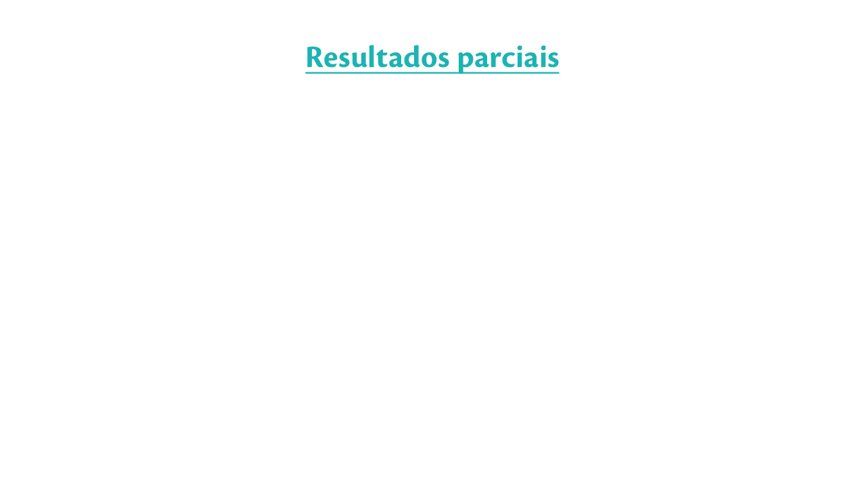
Substituir os slides de resultados. Colocar as informações relevantes em um gráfico.
Base | Novas Respostas | k=3 | k=5 | k=7
40 | 40 | 65,0% | 65,0% | 75,0%
80 | 40 | 72,5% | 75,0% | 72,5%
120 | 40 | 77,5% | 75,0% | 75,0%
160 | 40 | 82,5% | 82,5% | 82,5%
200 | 40 | 82,5% | 85,0% | 80,0%
240 | 40 | 82,5% | 82,5% | 80,0%
280 | 40 | 82,5% | 77,5% | 80,0%
320 | 40 | 90,0% | 92,5% | 90,0%
360 | 40 | 85,0% | 87,5% | 85,0%
400 | 40 | 90,0% | 90,0% | 87,5%
440 | 40 | 90,0% | 90,0% | 87,5%

Slide 11

Ajustar o slide, não ficou claro. As palavras ficaram muito soltas e não conclui nada.
Ter um número menor de considerações, talvez uma, e uma consideração mais forte.

Slide 12


Slide 13
Incluir um slide de agradecimento.

